Slide 1
Уважаемые обучающиеся 10 Л класса! Вашему вниманию предлагается презентация по буддизму. Создаем конспект урока в тетрадях (В нем признаки мировых религий, особенности буддизма). Также отдельно присылаем ответы на мою электронную почту на вопросы в слайдах в такой же последовательности как они и представлены. Внимательно читаем всю информацию на слайдах, ничего не пропускаем!). Например, назовите книги мировых религий. Называем. Будда означает …………….. Указываем. Что является причиной страдания по буддизму? Указываем и т.п.

Slide 2
Признаки мировых религий:
1) большое количество верующих во всем мире

Slide 3
Признаки мировых религий:
2) стремление обратить в свою веру, активная пропагандистская деятельность

Slide 4
Признаки мировых религий:
3) эгалитарность – мировые религии проповедуют равенство всех людей

Slide 5
Признаки мировых религий:
4) религии носят над- и межэтнический характер, выходят за пределы наций и государств

Slide 6
Буддизм

Slide 7
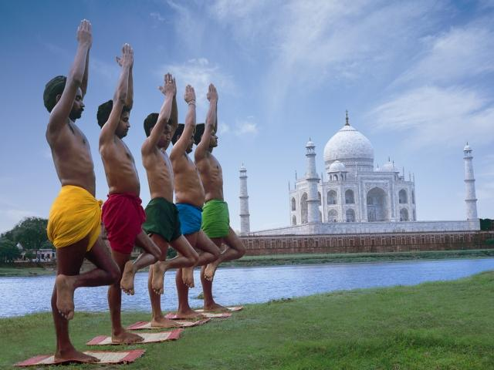
Буддизм – самая древняя мировая религия. Возник в 6-5 вв. до н.э. в Индии, но пережив там расцвет, закрепился в культуре других регионов: Южной, Юго-Восточной и Центральной Азии, Дальнего Востока

Slide 8
Назовите книги мировых религий!!!

Slide 9
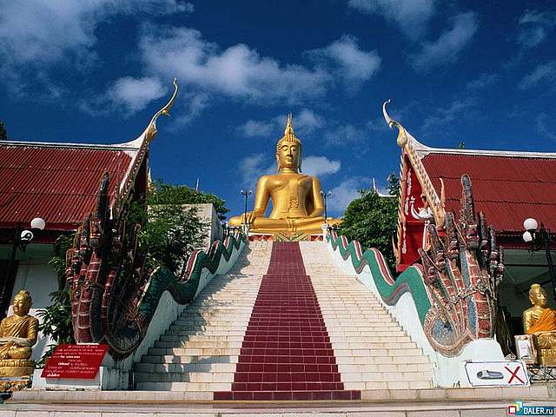
Будда означает «………………….»

Slide 10
Кого считать Буддой?
1) Имя, данное основателю буддизма Сиддхартхе Гаутаме (623-544 гг.до н.э.)

Slide 11
Кого считать Буддой?
2) Антропоморфное существо, достигшее состояние высшего совершенства

Slide 12
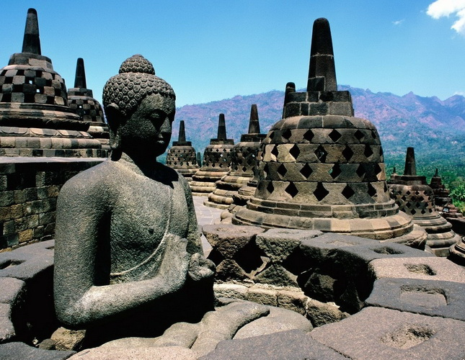
Как достичь состояния высшего совершенства?

Slide 13
Прежде чем стать Буддой нужно воплотиться в Бодхисатву – существо, стремящееся к просветлению.
Длительность пути Бодхисатвы равняется примерно трем «неисчеслимым кальпам» (каждая длится миллионы лет). Бодхисатва перерождается много раз, причем в облике не только человека, но и любого другого существа. Бодхисатва десятого уровня может сам выбирать форму своего существования

Slide 14
По буддизму жизнь во всех ее проявлениях есть выражение различных комбинаций или потоков нематериальных частиц – дхарм.

Slide 15
Дхармы, дхармы, дхармы…
УЧЕНИЕ О ДХАРМЕ

Slide 16

ДХАРМЫ
Сочетание дхарм определяют бытие человека, животного, растения, камня и т.д.

Slide 17
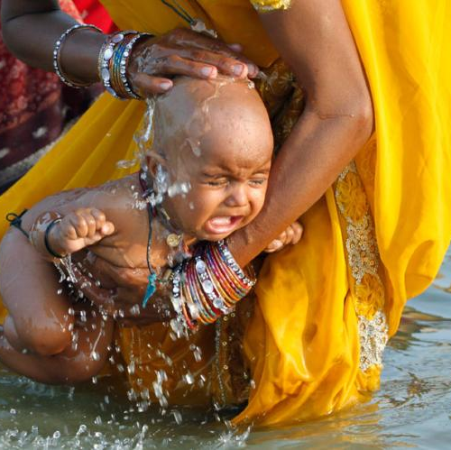
Учение о перерождениях
После распада соответствующего сочетания наступает смерть, но дхармы не исчезают бесследно, а образуют новую комбинацию

Slide 18

Перерождение индивида определяется законом КАРМЫ.
Карма – воздаяние в зависимости от поведения в предыдущей жизни

Slide 19
В.Высоцкий Песенка о переселении душ. Подумаем важные ли особенности буддизма подметил в своей шуточной песне автор? Какие именно?
Кто верит в Магомета, кто - в Аллаха, кто - в Исуса,
Кто ни во что не верит - даже в чёрта, назло всем,
- Хорошую религию придумали индусы:
Что мы, отдав концы, не умираем насовсем.
Стремилась ввысь душа твоя –
Родишься вновь с мечтою,
Но если жил ты как свинья –
Останешься свиньёю.
Пусть косо смотрят на тебя - привыкни к укоризне,
- Досадно - что ж, родишься вновь на колкости горазд.
А если видел смерть врага ещё при этой жизни –
В другой тебе дарован будет верный зоркий глаз.

Slide 20
Живи себе нормальненько –
Есть повод веселиться:
Ведь может быть, в начальника
Душа твоя вселится.
Пускай живёшь ты дворником - родишься вновь прорабом,
А после из прораба до министра дорастёшь,
- Но если туп как дерево - родишься баобабом
И будешь баобабом тыщу лет, пока помрёшь.
Досадно попугаем жить,
Гадюкой с длинным веком, -
Не лучше ли при жизни быть
Приличным человеком?!
Так кто есть кто, так кто был кем? - мы никогда не знаем.
Кто был никем, тот станет всем, - задумайся о том!
Быть может, тот облезлый кот - был раньше негодяем,
А этот милый человек - был раньше добрым псом.
Я от восторга прыгаю,
Я обхожу искусы, -
Удобную религию
Придумали индусы!

Slide 21
сансара

Slide 22
Бесконечная цепь перерождений (сансара или колесо жизни) может быть прервана и к этому должен стремится каждый

Slide 23
нирвана

Slide 24
Прекращение перерождений, вызывающих страдания, означает достижение нирваны – состояния покоя, истины, блаженства

Slide 25
Основу учения составляют «четыре великие истины», которые согласно традиции, открылись Сиддхартхе Гаутаме в момент его «просветления»

Slide 26
Первая истина
Жизнь есть страдание

Slide 27
Вторая истина
Причина всех страданий - ……….

Slide 28
Третья истина
Сформулируем самостоятельно, исходя из первых двух, т.к. обучаемся в СПЕЦИАЛИЗИРОВАННОМ УЧЕБНО-НАУЧНОМ ЦЕНТРЕ УРАЛЬСКОГО ФЕДЕРАЛЬНОГО УНИВЕРСИТЕТА

Slide 29
Четвертая истина
Для этого необходимо вести добродетельную жизнь по законам «правильного поведения» и «правильного знания»

Slide 30
«Правильное поведение»
Следование следующим принципам:
Не убий, не укради, не причиняй никому вреда, не лги, не прелюбодействуй, не употребляй дурманящих разум напитков

Slide 31
«Правильное поведение» для буддийских монахов
Аскетизм. Буддийским монахам запрещено присутствовать при развлечениях, спать на удобной постели, пользоваться натираниями, благовониями, духами, владеть золотом и серебром, а также есть после полудня

Slide 32
«Правильное знание»
подразумевает самоуглубление и внутреннее созерцание - медитацию

Slide 33
Отец Сиддхартхи Гаутамы Шуддходана не желал сыну религиозной карьеры. Он окружил ребенка роскошью, скрывая от него все негативные стороны жизни, дал ему блестящеё светское воспитание, женил на прекрасной девушке, которая подарила ему сына.
Но однажды во время прогулки по городу, со своим возницей Чанной, Гаутама встретил покрытого язвами больного, сгорбленного годами дряхлого старика, погребальную процессию и погруженного в раздумья аскета. Так он узнал о неизбежных страданиях.
Его охватило отвращение ко всему, ничто не могло возвратить безмятежности детства. Мир, жизнь оказались неприемлемыми.
И в ту же ночь он тайком покинул дворец, чтобы в отшельничестве искать путь, ведущий к избавлению от страданий.
В то время ему шел тридцатый год.

Slide 34
Изучив философские системы и поняв, что они не могут разрешить мучившие его проблемы, Гаутама захотел обратиться к йогам-практикам.
Затем, покинув своих наставников-йогов, Гаутама уединился в джунглях для того, чтобы самому бесстрашно ринуться по пути самоистязания. И вот в один день, когда после многочасовой неподвижности он пытался подняться, ноги, к ужасу наблюдавших эту сцену друзей, отказались его держать, и Гаутама замертво свалился на землю. Все решили, что это конец, но подвижник был просто в глубоком обмороке от истощения.
Отныне он решил отказаться от бесплодного самоистязания.
Счастливый случай помог ему. Дочь одного пастуха, сжалившись над аскетом, принесла ему рисовой похлебки. Гаутама принял её подаяние и впервые за долгое время утолил свой голод.
Весь день он отдыхал в тени цветущих деревьев на берегу реки, и тут произошло самое значительное событие в жизни Гаутамы. Годы раздумий и мук, искания и самоотречения, весь его внутренний опыт, привели к долгожданному "просветлению". Внезапно Гаутама с необыкновенной ясностью увидел всю свою жизнь и почувствовал всеобщую связь между людьми, между человечеством и незримым миром. Вся Вселенная предстала перед его взором

Slide 35
Как достичь концентрации в практиках буддизма?
Необходимо освободиться от мыслей. Постоянная и привычная умственная болтовня должна быть сведена к нулю, очень полезна практика внутреннего молчания.
Ум должен быть избавлен от всех мыслей, забот и беспокойств, связанных с семейной жизнью, бизнесом и т.п.
Нужно концентрировать внимание на вопросах духовной жизни

Slide 36
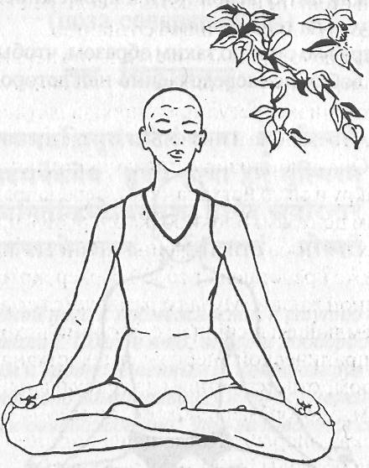
Поза сиддхасана выполняется следующим образом: поместите правую ступню таким образом, чтобы пятка прижималась непосредственно над детородным органом. Протолкните пальцы и конец правой ступни между левой мышцей бедра и икроножной мышцей. Устройте свое тело удобно и устойчиво, спина прямая. Опустите подбородок к ключицам, расслабьте голову. Пристально всматривайтесь в межбровный центр – это шамбхави мудра

Slide 37
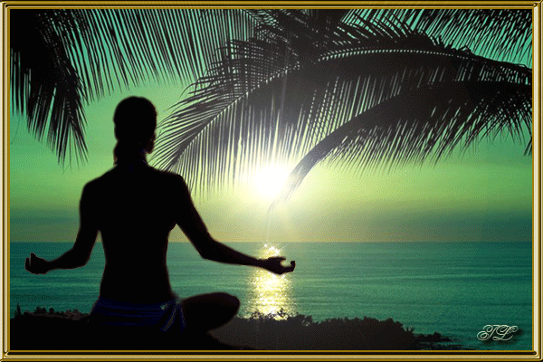
Познание истины

Slide 38
Медитация. Слава Курилов
Образно можно было бы дать понятие об этом в таком роде. Если бы я первый раз в жизни увидел океанский лайнер далеко в море и спросил бы себя "Что это?", я бы сформулировал идею этого "нечто" как "Что-то большое на воде. Движется самостоятельно. Не тонет". И взял бы эту идею в качестве предмета концентрации. Это "нечто" все равно мне неизвестно. Поэтому я тупо удерживаю его в сознании с подтекстом "Что это?" И только помню, что "это" не тонет, большое, движется. Если бы я дошел до конца концентрации, как я сделал со своей идеей, то увидел бы лайнер одновременно со всех точек зрения и изнутри и понял бы мгновенно, как работают все его системы - электронные, водные, механические, видел бы одновременно его каюты и помещения, словом, узнал бы о лайнере все, что знает команда, и еще много больше. У меня не осталось бы ни единого вопроса.
Это созерцание лайнера сопровождалось бы экстазом - радостью познавания, восхищением, изумлением.

Slide 39

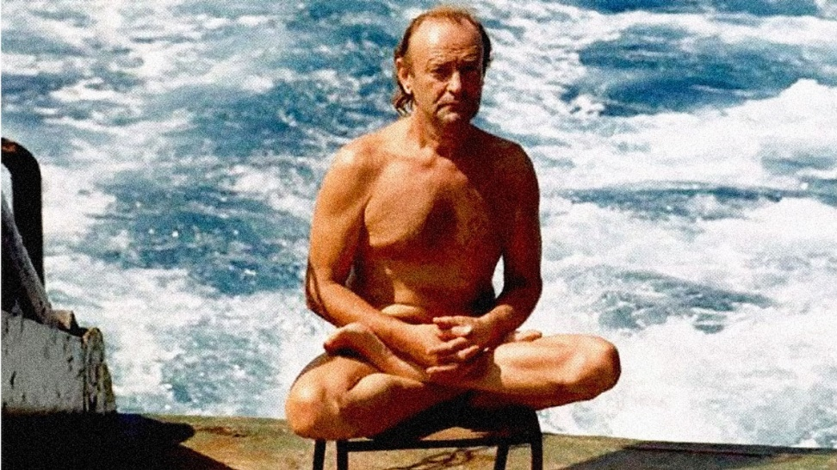
Удивительный побег из СССР

Slide 40
Направления в буддизме
К началу н.э. оформились два направления в буддизме: узкий путь освобождения- хинаяна, широкий путь освобождения- махаяна.
Махаяна – большая колесница (Китай, Тибет, Япония)
Хинаяна – малая колесница (Цейлон, Бирма, Лаос, Тайланд)
В хинаяне путь к спасению осуществляется через монашеское состояние, в махаяне допускается возможность достижении нирваны мирянином.
Ваджраяна – алмазная колесница рассматривается как часть махаяны или третье направление в буддизме. Особое место занимает почитание духовного наставника - гуру

Slide 41
Притча. Дзен-буддизм
Пришло время мастеру проверять своих учеников. Он взял белый лист бумаги, капнул на него чернила и спросил: «Что вы видите?»
Первый ответил: Черное пятно». Второй: «Кляксу». Третий: «Чернила». Монах заплакал и ушел в свою келью.
Позже ученики спросили: «Почему вы плакали?». Монах сказал: «Никто из вас не увидел……
ОТВЕТ ???? Почему важно было увидеть не только чернила?

